Slide 1
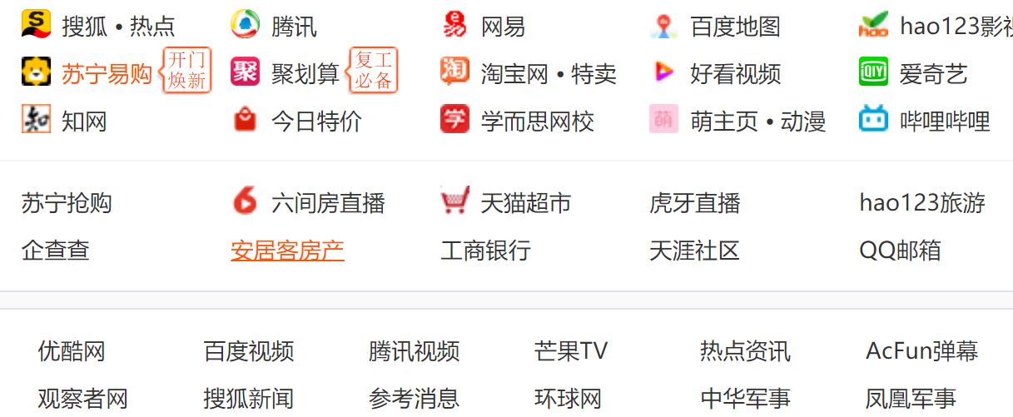
第4章 列表

Slide 2
本章学习目标
Web前端开发工程师应掌握以下内容：
了解列表的类型
掌握无序列表、有序列表、定义列表标记语法及属性语法
学会使用无序、有序及定义列表设计Web网页
学会使用嵌套列表设计小型网站首页

Slide 3
4.1 列表简介
列表能对网页中的相关信息进行合理的布局，将项目有序或无序地罗列在一起，从而方便用户浏览和操作。
HTML中列表一共有5种，分别是无序列表、有序列表、定义列表、菜单列表和目录列表。常用的列表有无序列表、有序列表、定义列表等3种。
列表类型 | 标记符号 | 备注
无序列表 | <ul>…</ul> | 常用
菜单列表 | <menu>…</menu> | 不常用
目录列表 | <dir>…</dir> | 不常用
有序列表 | <ol>…</ol> | 常用
定义列表 | <dl>…</dl> | 常用

Slide 4
4.2 无序列表
无序列表（Unordered List ）
在HTML文件中插入成对的标记<ul></ul>，完成无序列表的插入。 列表项 li (List Items) 标记用于定义一个列表项。
基本语法
<ul type=“disc | circle | square">
<li type="">项目名称</li>
<li type="">项目名称</li>
<li type="">项目名称</li>
…
</ul>
符号： disc - ●； circle -○； square -■
ul标记的type属性有三个值，设置ul标记的type属性会使其所包含的列表项按统一风格显示，设置其中某一列表项的type属性值时只会影响它自身的显示风格，其他列表项按原样显示。

Slide 5
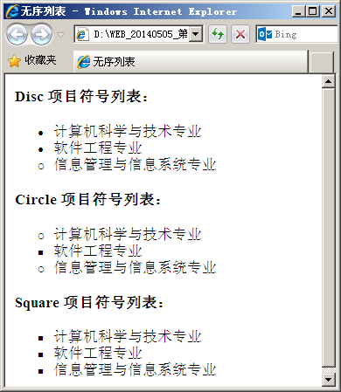
无序列表案例
<!-- edu_4_2_1.html -->
<!doctype html>
<html lang="en">
<head>
<meta charset="UTF-8">
<title>无序列表</title>
</head>
<body>
<h4>Disc 项目符号列表：</h4>
<ul type="disc">
<li>计算机科学与技术专业</li>
<li>软件工程专业</li>
<li type="circle">信息管理与信息系统专业 </li>
</ul>
<h4>Circle 项目符号列表：</h4>
<ul type="circle">
<li>计算机科学与技术专业</li>
<li type="square">软件工程专业</li>
<li>信息管理与信息系统专业</li>
</ul>
<h4>Square 项目符号列表：</h4>
<ul type="square">
<li>计算机科学与技术专业</li>
<li>软件工程专业</li>
<li>信息管理与信息系统专业</li>
</ul>
</body>
</html>

Slide 6
4.3 有序列表
有序列表 ol (Ordered List) 标记是成对标记。在HTML文件中插入成对的标记<ol></ol>，完成有序列表的插入。
基本语法
<ol type= " 1| A | a | I | i " start= " 2">
<li type="" value="n">项目名称</li>
<li type="" value="n">项目名称</li>
<li type="" value="n">项目名称</li>
…
</ol>
决定编号起始顺序
决定列表编号类型
改变自身类型
改变自身的起始编号
同时改变后续列表的编号顺序

Slide 7
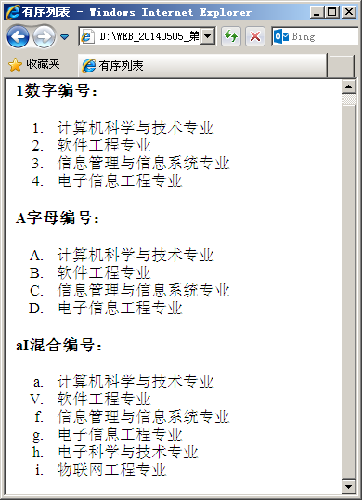
有序列表案例
<!-- edu_4_3_1.html -->
<!doctype html>
<html lang="en">
<head> <meta charset="UTF-8">
<title>有序列表</title></head>
<body>
<h4>1数字编号：</h4>
<ol>
<li>计算机科学与技术专业</li>
<li>软件工程专业 </li>
<li>信息管理与信息系统专业</li>
<li>电子信息工程专业</li>
</ol>
<h4>A字母编号：</h4>
<ol type="A">
<li>计算机科学与技术专业</li>
<li>软件工程专业 </li>
<li>信息管理与信息系统专业</li>
<li>电子信息工程专业</li>
</ol>
<h4>aI混合编号：</h4>
<ol type="a">
<li>计算机科学与技术专业</li>
<li type="I" value="5">软件工程专业
</li>
<li>信息管理与信息系统专业</li>
<li>电子信息工程专业</li>
<li>电子科学与技术专业</li>
<li>物联网工程专业</li>
</ol>
</body>
</html>

Slide 8
4.4 列表嵌套
在HTML文件中，列表嵌套使用不仅使网页的内容布局更加美观，而且使显示的内容更加清晰、明白。
基本语法
<ul>
<li >项目名称
<ol>
<li >项目名称 </li>
…
</ol>
</li>
…
</ul>

Slide 9
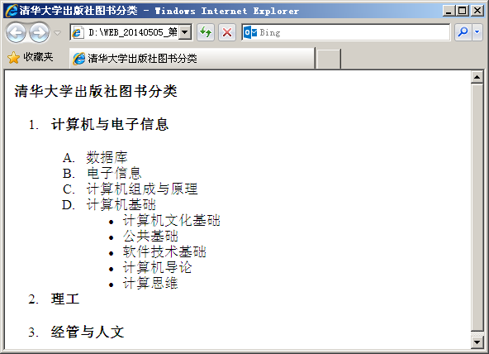
嵌套列表案例
<!-- edu_4_4_1.html -->
<!doctype html>
<html lang="en">
<head>
<meta charset="UTF-8">
<title>清华大学出版社图书分类</title>
</head>
<body>
<h4>清华大学出版社图书分类</h4>
<ol type="1">
<li><h4>计算机与电子信息</h4>
<ol type="A">
<li>数据库</li>
<li>电子信息</li>
<li>计算机组成与原理</li>
<li>计算机基础
<ul type="disc">
<li>计算机文化基础</li>
<li>公共基础</li>
<li>软件技术基础</li>
<li>计算机导论</li>
<li>计算思维</li>
</ul>
</li>
</ol>
</li>
<li><h4>理工</h4></li>
<li><h4>经管与人文</h4></li>
</ol>
</body>
</html>

Slide 10
4.5 定义列表
定义列表 dl (Definition List) 标记是成对标记。在HTML文件中插入成对的标记<dl></dl>，完成定义列表的插入。
基本语法
<dl>
<dt>项目1</dt>
<dd>说明1<dd>
<dd>说明2<dd>
…
</dl>
dt标记的由来：definition term
dd标记的由来：definition description

Slide 11
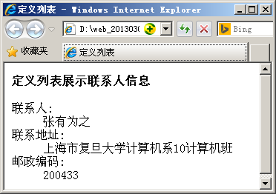
定义列表案例
<!-- edu_4_6_1.html -->
<html>
<head>
<title>定义列表</title>
</head>
<body>
<h4>定义列表展示联系人信息</h4>
<dl>
<dt>联系人:</dt>
<dd>张有为之</dd>
<dt>联系地址:</dt>
<dd>上海市复旦大学计算机系10计算机班</dd>
<dt>邮政编码:</dt>
<dd>200433</dd>
</dl>
</body>
</html>

Slide 12
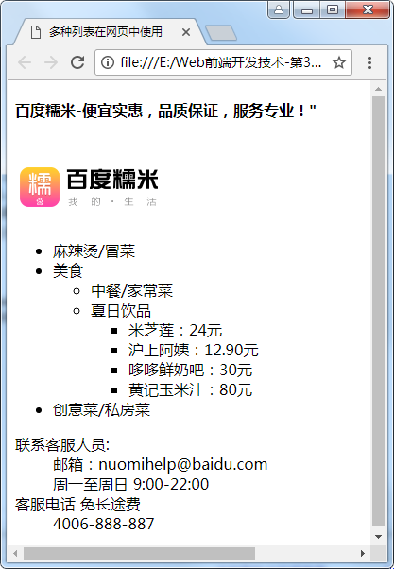
4.6 综合实例
<!-- edu_4_6_1.html -->
<!doctype html>
<html lang="en">
<head>
<meta charset="UTF-8">
<title>多种列表在网页中使用</title>
</head>
<body>
<h4 >百度糯米-便宜实惠，品质保证，服务专业！"</h4>
<img src="baidunuomei.png" width="541" height="85" border="0" alt="">
<ul>
<li>麻辣烫/冒菜</li>
<li>美食
<ul>
<li>中餐/家常菜</li>
<li>夏日饮品
<ul>
<li>米芝莲：24元</li>
<li>沪上阿姨：12.90元</li>
<li>哆哆鲜奶吧：30元</li>
<li>黄记玉米汁：80元</li>
</ul>
</li>

Slide 13
4.6 综合实例
</ul>
</li>
<li>创意菜/私房菜</li>
</ul>
<dl>
<dt>联系客服人员:</dt>
<dd>邮箱：nuomihelp@baidu.com</dd>
<dd>周一至周日 9:00-22:00</dd>
<dt>客服电话 免长途费</dt>
<dd>4006-888-887</dd>
</dl>
</body>
</html>

Slide 14
本章小结
本章介绍了5种类型HTML列表，分别是无序列表、有序列表、定义列表、菜单列表和目录列表。但常用的列表只有3种，分别是无序列表、有序列表、定义列表。菜单列表和目录列表可以认为是无序列表的特例。
列表可以嵌套，但不能交叉嵌套，否则会发生语法错误。列表可以由无序列表和有序列表的多层子列表构成，从而使得网页内容的呈现更具层次感和美观感。
无序列表的列表项有项目符号（3种），有序列表的列表项有项目编号(5种)，定义列表项目前既没有编号，也没有符号。

Slide 15
练习与实验
作业：
完成本章练习与实验

